Slide 1
株式会社アルテールトランスポート

Slide 2
会社概要
会社名 | 株式会社アルテールトランスポート
本社 | 埼玉県鴻巣市袋1749-9
坂戸営業所 | 埼玉県比企郡鳩山町大字大橋1189-3
設立 | 2019年3月
資本金 | 300万円
代表者 | 代表取締役 渡部 将浩
車両台数 | 11台 （2023年10月1日現在） ﾊﾞﾝ 4台・幌 1台・保冷 2台・冷凍2台
事業内容 | 1、貨物軽自動車運送事業 2、第一種貨物量運送事業
取引先銀行 | 埼玉りそな銀行 吹上支店 埼玉縣信用金庫 吹上支店
主要取引先 | 株式会社井ノ瀬運送 株式会社ヤマイチ SBS三愛ロジ関東株式会社 ヤマト・スタッフ・サプライ株式会社 コンフェックス株式会社 他
物流業界は日本経済の”動脈”です‼
日本の物流はトラック輸送が主流で物流業界が日本経済を支えていると言って過言ではありません。
弊社社名の”アルテール”とは、フランス語で”動脈”を意味します。
絶えず体内に酸素を運び続ける動脈を流れる血液のように、我々物流業者も絶えずお客様の需要に合わせ動き続けられるよう、労働者の環境整備にも力を注ぐ会社を目指します。

Slide 3
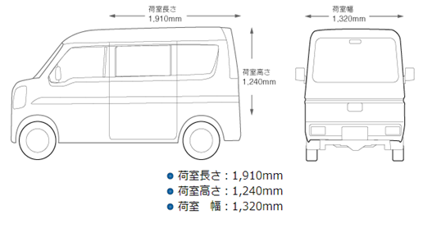
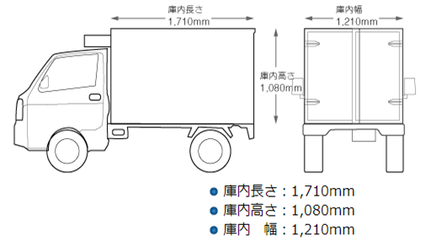
車両情報 ※車種により誤差はあります
軽バンタイプ 最大積載量350㎏
軽トラックタイプ 最大積載量350㎏

Slide 4
輸送形態
軽貨物輸送
利用運送（一般貨物）
貸切（チャーター）
時間・区間等で個別見積
固定ルート配送
時間・業務内容に応じ個別見積
臨時便（距離別料金）
1㎞毎の距離別見積
軽貨物の許容を超える輸送
弊社にて物量・輸送内容に応じた
適正な車両（トラック）の手配を
請け負います。
トラックの手配に必要な届け出を
出しております。
第一種利用運送事業 関自貨第138号

Slide 5
ご利用例
小口配送一括請負
臨時便距離別輸送
荷造、伝票発行のみ
荷主様より配信される翌日の配送先データを元に配送ルートの確定、必要車両の手配を行っております。
荷主様の倉庫内に準備された配送商品を各車両毎へ仕分け、コース表に基づいた伝票の仕分けを行い積込みの立会から配送状況の確認、終了時の受領書の取り纏めまでを一括して行います。
緊急輸送の対応
商品の欠品や不足、急な発注など通常の輸送手配では間に合わない輸送に関し当日のご連絡にて最短で必要車両を手配し運行しております。
積地～配送先までの輸送距離に応じて運賃請求となります。有料道路の使用に関しては荷主様の指示に従い別途実費請求です。
※距離別料金は荷主様毎に設定します。

Slide 6
ご提案
個口配送業者から軽貨物へ切替！
費用効果
こんなお困りありませんか？
①荷札作成・梱包等に時間が割かれる！
集荷先から配送先まで直接運行の為、最低限の
梱包で輸送できます。
②集荷時間の制限および配送時間のバラつき！
貸切での運行となりますので集荷引取の時間や
先方到着時間の詳細な設定が可能です。
③破損・口割れ等の頻度が高い！
貸切運行ですから配送先までの最小限の手数で
積替等も発生せずリスクは最小限です。
輸送費の削減だけではありません！
①人件費の削減
荷造りの簡素化が可能な為、作業時間の短縮が
可能となります。
②梱包材料費の削減
定期配送であれば段ボールからオリコンへ移行
など前回分の梱包材を回収する事で都度発生し
ていた段ボール等の経費が抑えられます。
③輸送費の削減
積載可能範囲内かつ配送先の条件が噛み合えば
複数配送先を積み合わせ輸送する事も可能です。

